Slide 1
【2】人力资源管理服务平台 ——业绩系统入库指引

Slide 2
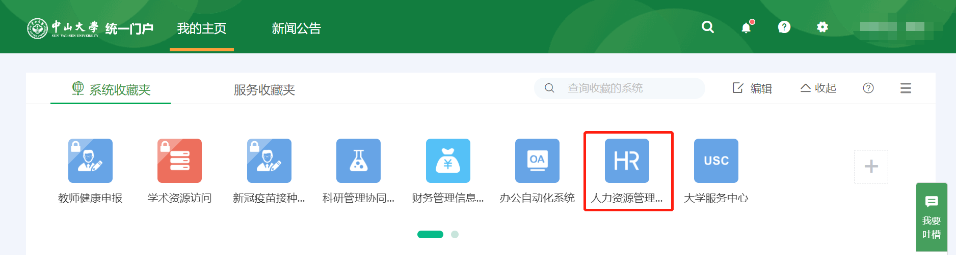
一、登录中大统一门户选择“人力资源管理系统”

Slide 3
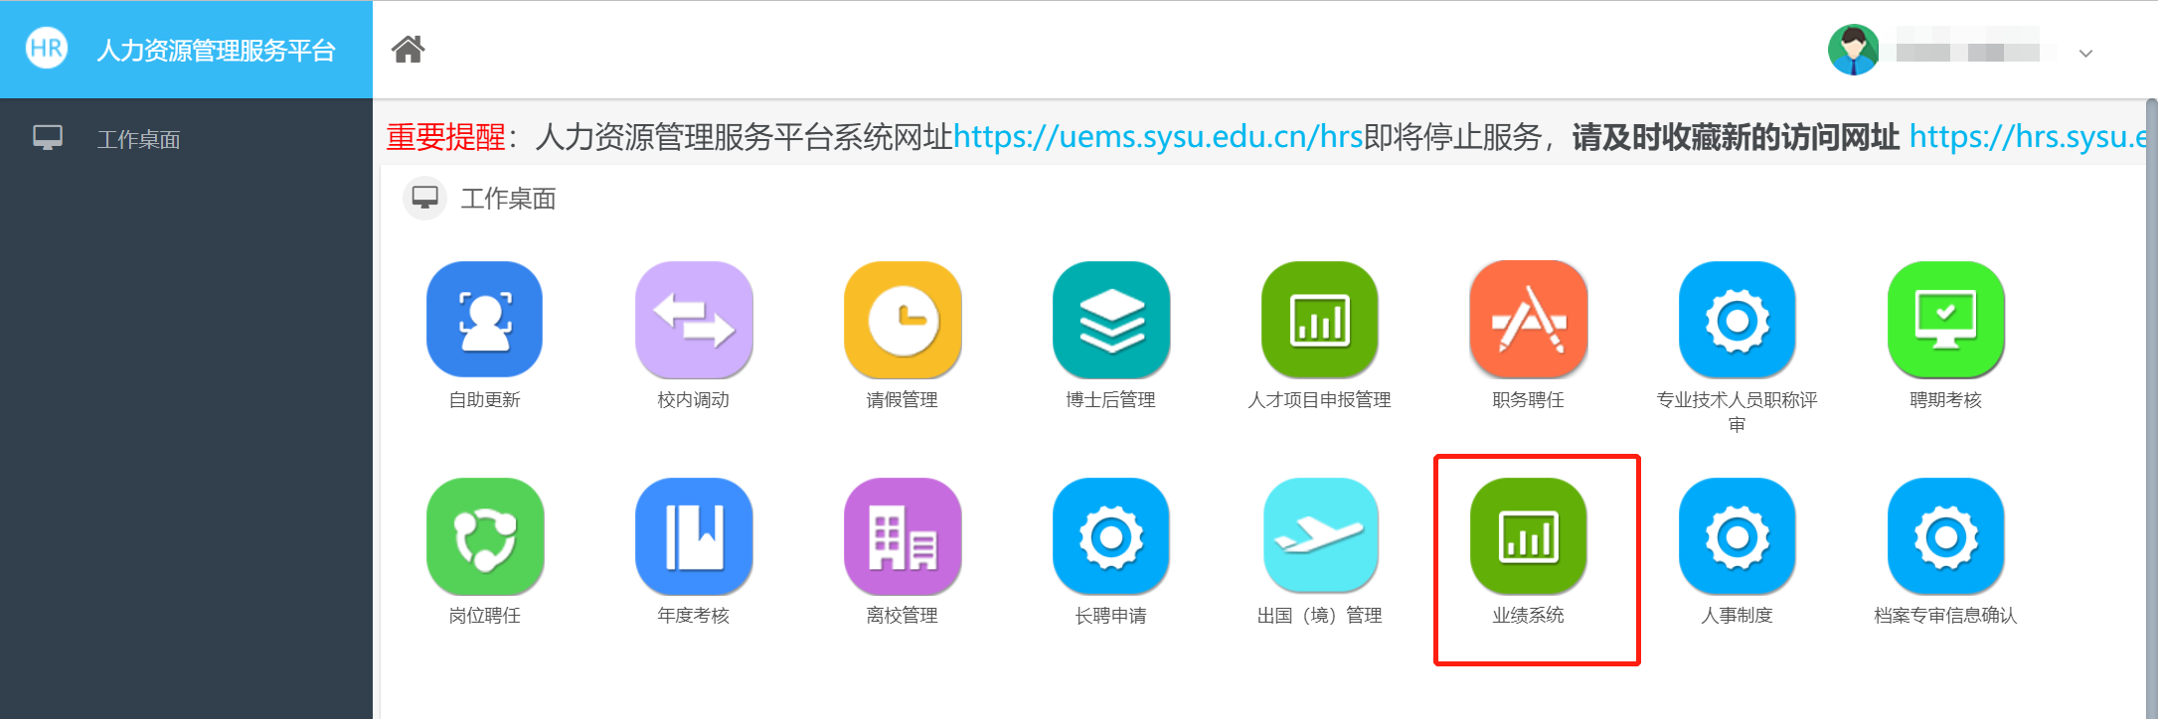
二、如图，请点击“业绩系统”

Slide 4
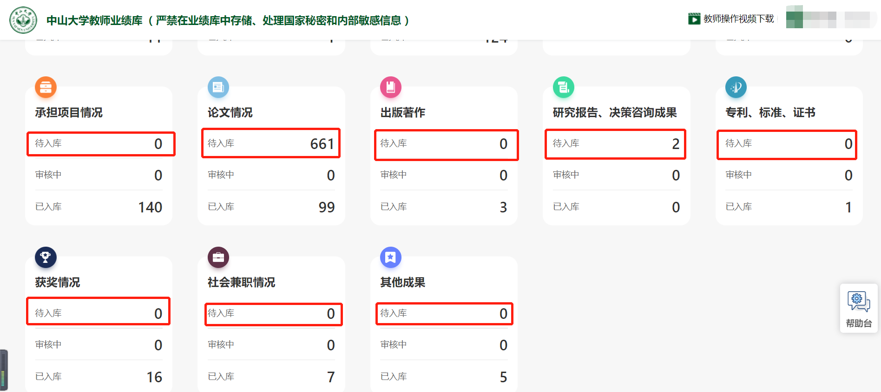
三、请点击“待入库”

Slide 5
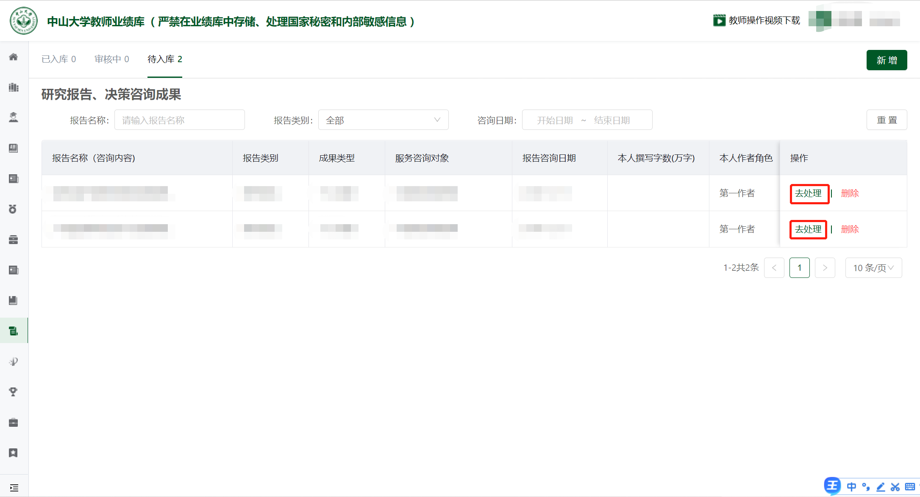
四、请点击“去处理”

Slide 6
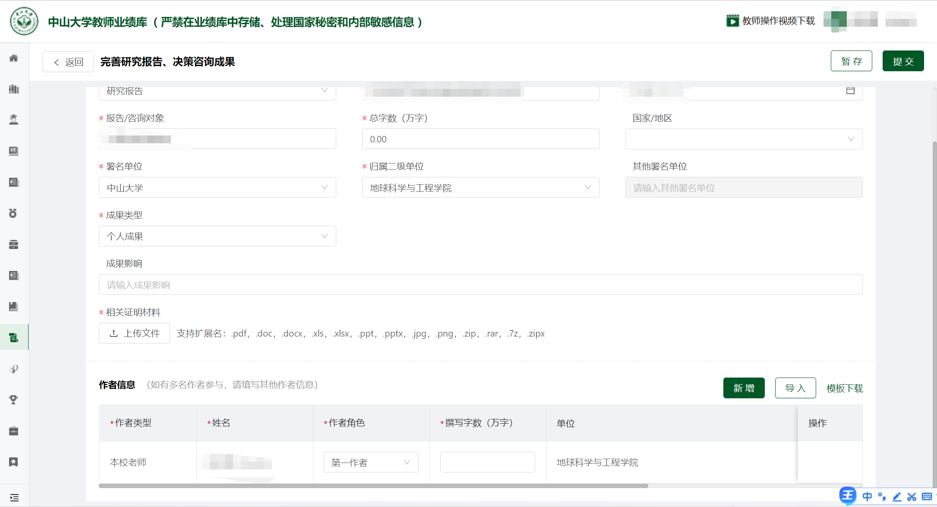
五、请认真、如实、完整填写相关信息

Slide 7
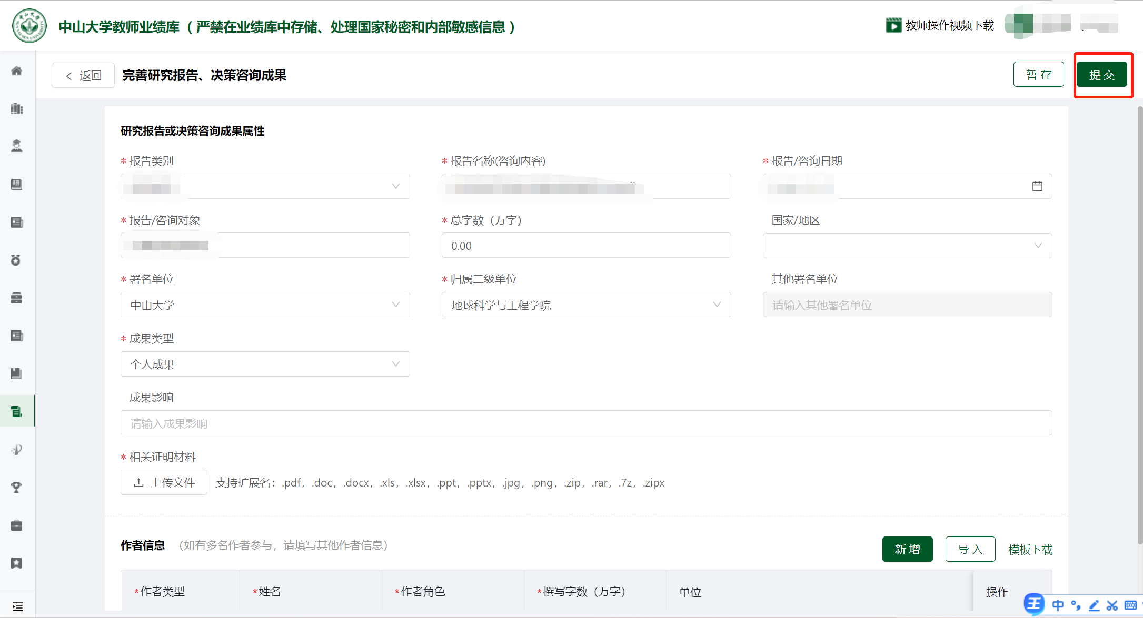
六、填写完请点击“提交”

Slide 8
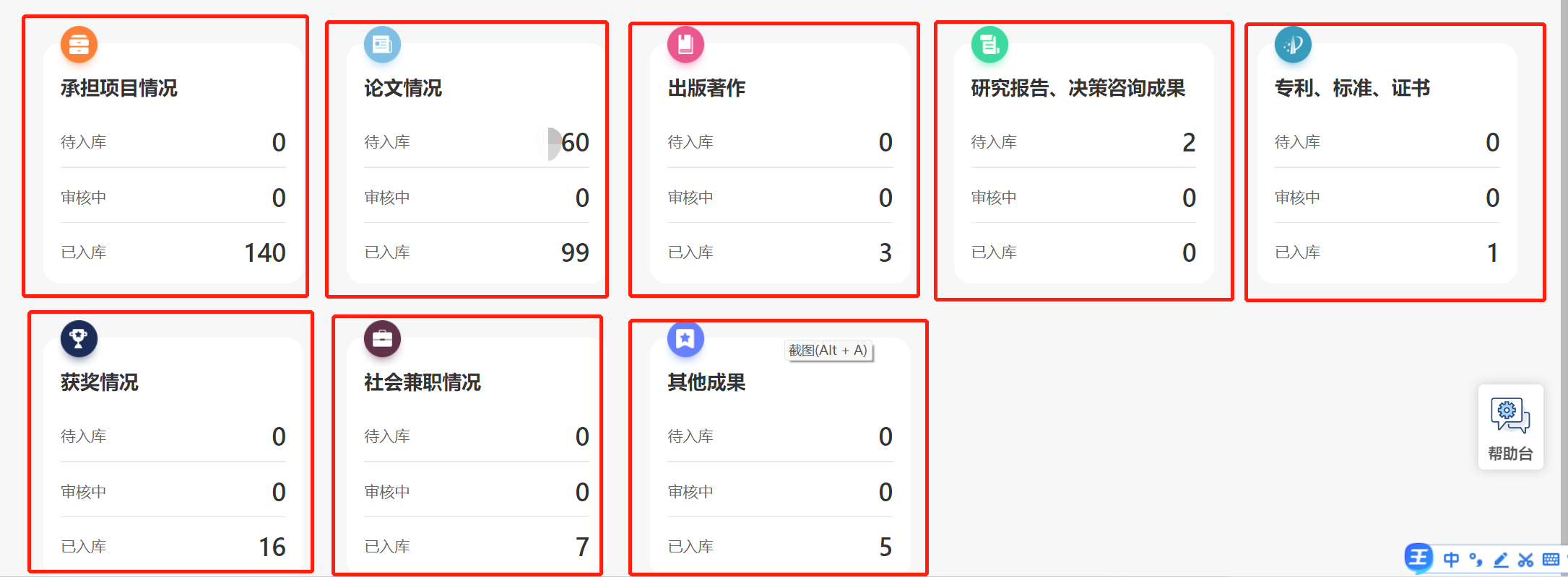
七、红色方框的部分--请联系科研秘书审核
科研秘书联系方式：0756-3668226
注：其他的部分--请联系其他相关秘书

Slide 9
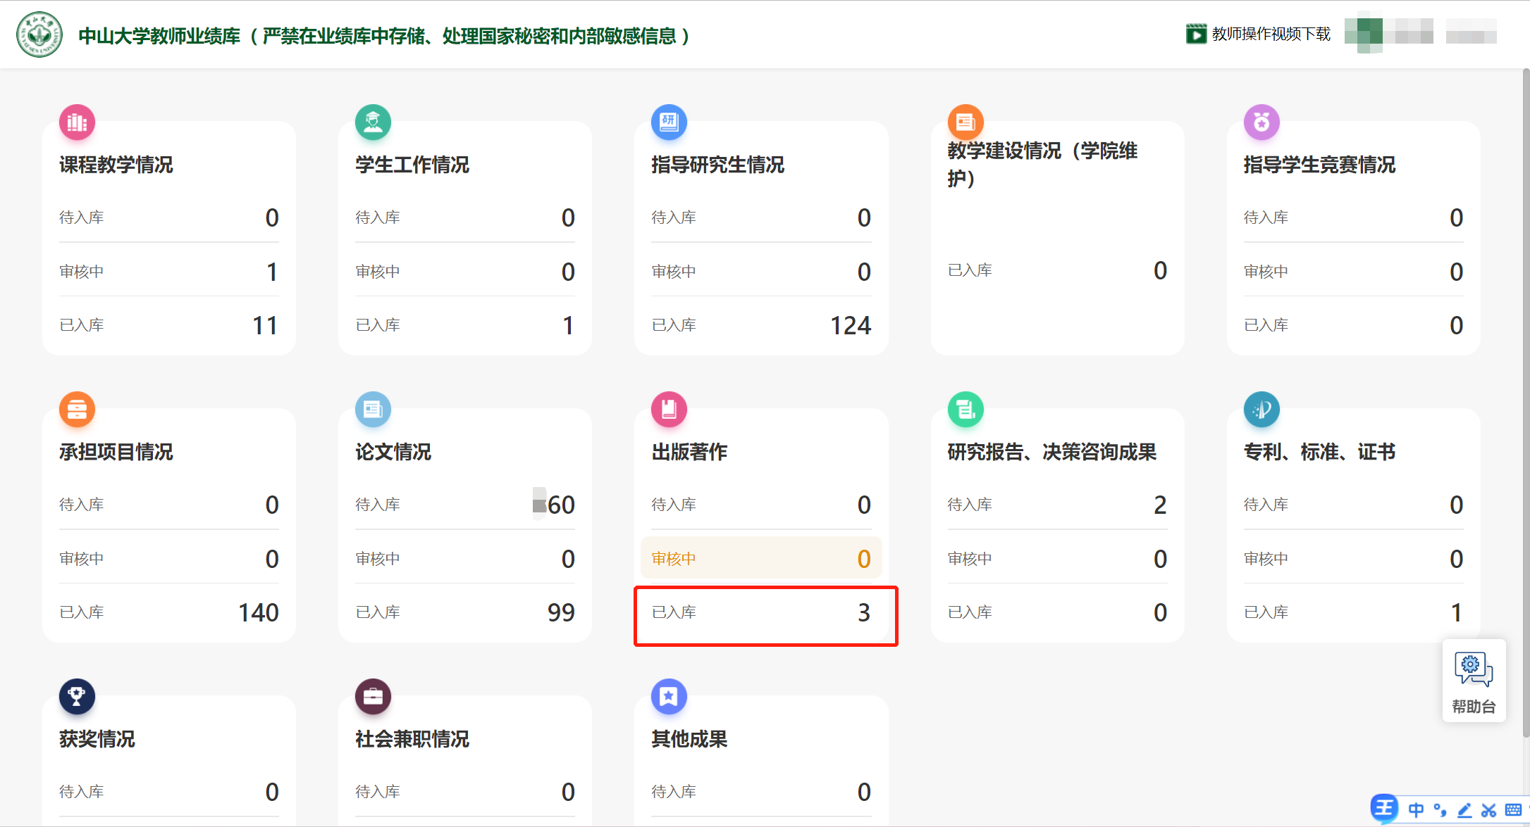
八、审核通过后完成入库
若未通过，请根据退回意见修改，再重新提交审核

Slide 10
九、后续有关人力资源管理服务平台事宜 请联系人事秘书或者相关秘书
注：系统问题请联系中山大学人力资源管理服务平台人事处

